Slide 1
MI EXPERIENCIA EXITOSA
“SANTO DOMINGO DE ACOBAMBA”
“INFLUENCIA EMOCIONAL EN LOS ESTUDIANTES POR LA LLEGADA DE LA ESTACIÓN DE LA PRIMAVERA”

Slide 2
INTEGRANTES:
Lic. LUIS ALBERTO MUNGUIA SATURNO DE LA I. E. N° 30001 - 13 LA LIBERTAD
Lic. SANTA CRUZ CORILLA ARAUJO I. E. N° 31943 - SAN ANTONIO DE HUALCARA
Lic. JULIA ELSA CAMPOS ARANDA DE LA I. E. N° 30267 - PASLA BAJA

Slide 3
ÁREA: CIENCIA Y TECNOLOGÍA SEMANA: 22

Slide 4
COMPETENCIA Y CAPACIDADES:
Explica el mundo físico basándose en conocimientos sobre los seres vivos, materia y energía, biodiversidad, Tierra y universo.
Comprende y usa conocimientos sobre los seres vivos, materia y energía, biodiversidad, Tierra y universo.
Evalúa las implicancias del saber y del quehacer científico y tecnológico

Slide 5
DESCRIPCIÓN DEL NIVEL DE LA COMPETENCIA ESPERADO AL FINAL DEL CICLO V
Explica, con base en evidencia con respaldo científico, las relaciones entre: propiedades o funciones macroscópicas de los cuerpos, materiales o seres vivos con su estructura y movimiento microscópico; la reproducción sexual con la diversidad genética; los ecosistemas con la diversidad de especies; el relieve con la actividad interna de la Tierra. Relaciona el descubrimiento científico o la innovación tecnológica con sus impactos. Justifica su posición frente a situaciones controversiales sobre el uso de la tecnología y el saber científico.

Slide 6
NUESTRO PRÓPOSITO DE SESIÓN:
El propósito de nuestra sesión, es que los estudiantes identifiquen el origen de las estaciones, sus características y cómo influyen en el comportamiento y en el estado emocional de los seres vivos.

Slide 7
NUESTRO RETO Y EVIDENCIA DE SESIÓN:
RETO
Que los estudiantes investiguen sobre las características de la primavera y su influencia emocional en los seres vivos, a partir de datos o situaciones con las que asocia.
EVIDENCIA
Explica, a través de una ficha descriptiva las características de la primavera en su región y la influencia emocional de esta en los seres vivos.

Slide 8
FUNDAMENTACIÓN:
Una de nuestras experiencias exitosas que se dieron en nuestra práctica pedagógica fue en la semana 22 día 1, adecuando la estrategia de “APRENDO EN CASA” al contexto que estamos viviendo actualmente, es por ello que los estudiantes motivados por la llegada de la estación de la primavera, realizaron actividades creativas generando así un estado emocional positivo. Es por ello que decidimos compartir nuestra experiencia pedagógica “INFLUENCIA EMOCIONAL EN LOS ESTUDIANTES POR LA LLEGADA DE LA ESTACIÓN DE LA PRIMAVERA”, este trabajo se realizó con los niños y niñas del quinto y sexto grado de nuestra Institución Educativa.

Slide 9
En estos momentos difíciles que estamos viviendo en nuestro país producto del COVIC-19, iniciamos el año escolar con la educación remota, la cual afecto a todos los estudiantes del mundo, en especial a los niños y niñas de nuestra I.E. porque existe un gran dificultad en cuanto a la conectividad debido a la ubicación donde se encuentra el Distrito de Santo Domingo de Acobamba. Y por ende afectó también en su estado emocional al encontrarse con esta situación de cuarentena, a consecuencia de la llegada de la estación de la primavera, los estudiantes decidieron expresar toda su creatividad involucrando así a toda su familia. Por ello en coordinación con de los Directores y colegas se vio como mejor estrategia hablar sobre el estado emocional de los estudiantes, donde la información sobre la estación de la primavera, las fichas de trabajo, y contenidos de la estrategia “Aprendo en casa”, se les envió a los estudiantes de manera individual, para que nuestros niños no se vean perjudicados en comparación a los demás estudiantes de nuestro país.

Slide 10
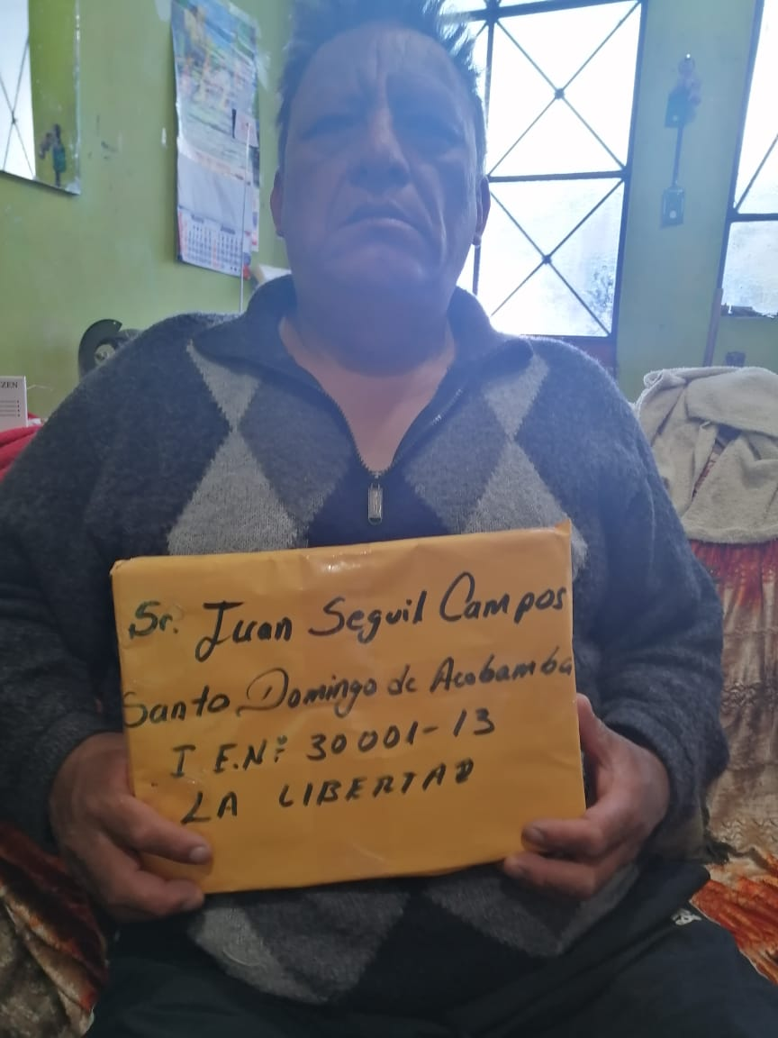
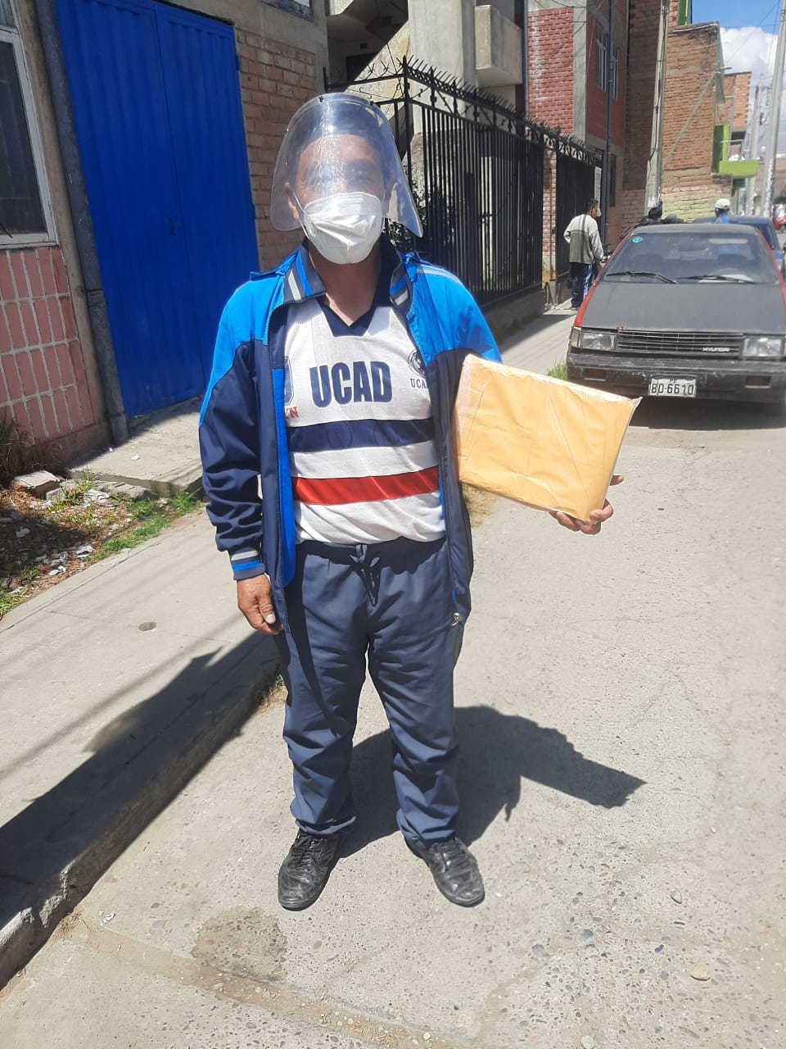
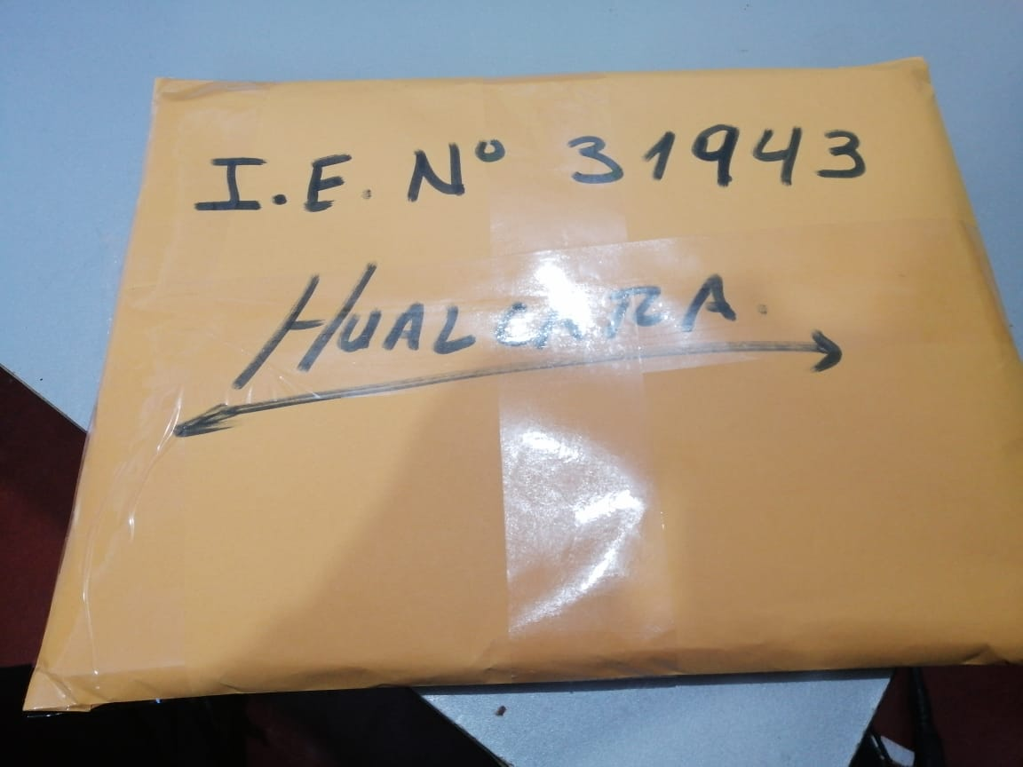
Evidencias del envío de información:

Slide 11
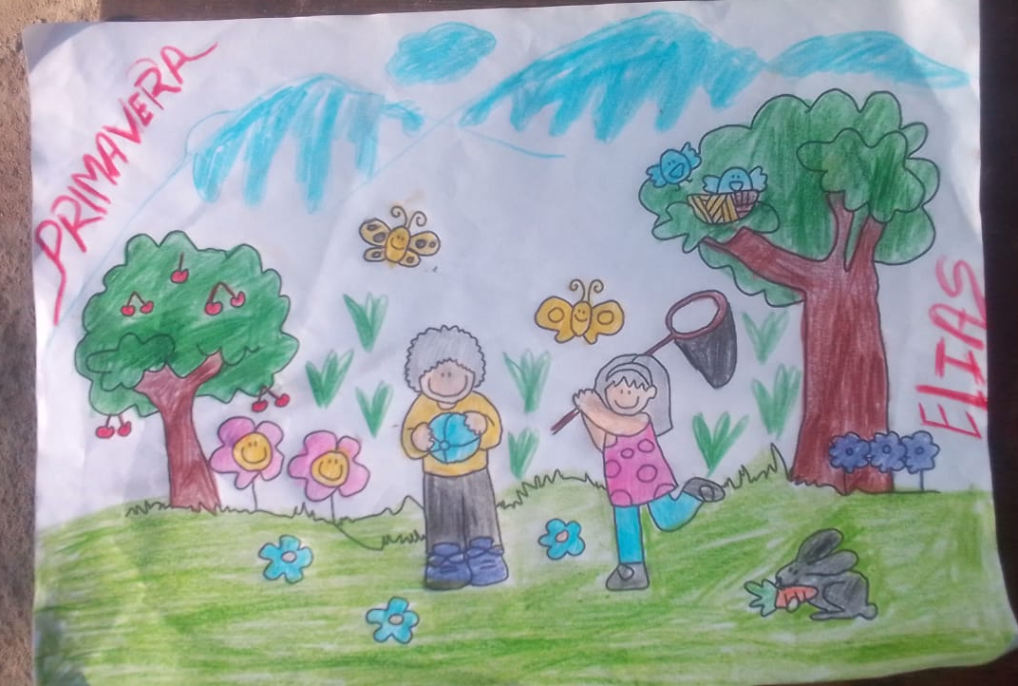
Evidencias de los estudiantes:
Los niños y niñas, expresaron su estado emocional sobre la estación de la primavera, presentando hermosos trabajos creativos.

Slide 12
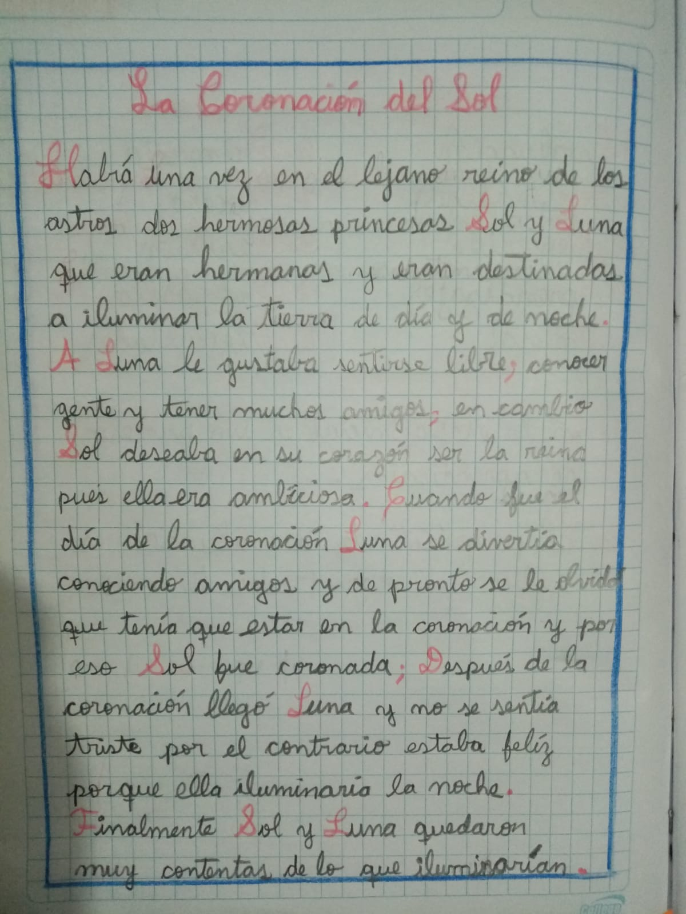
Los niños y niñas, expresaron su estado emocional sobre la estación de la primavera, creando cuentos.

Slide 13
El niño, expresa su estado emocional sobre la estación de la primavera, presentando una canción que compuso, según la información brindada.

Slide 14
La niña, expresa su estado emocional sobre la estación de la primavera, presentando una canción que compuso, según la información brindada.

Slide 15
CONCLUSIONES
Las niñas y niños de nuestra I.E. demostraron que a pesar de esta pandemia aun son creativos y cuidan la naturaleza porque utilizaron material reciclable para la elaboración de sus dibujos creativos, y con ellos expresan sus estados emocionales que están pasando.
Gracias a la información proporcionada por los docentes, se logro el propósito previsto, que los estudiantes identifiquen el origen de las estaciones, sus características y cómo influyen en el comportamiento y en el estado emocional de los seres vivos.
Las niñas y niños de nuestra I.E. demostraron ser muy creativos al explicar mediante dibujos, cuentos y canciones sobre el origen, características e influencia en el comportamiento y en su estado emocional sobre la estación de la primavera y todo esto con el apoyo de sus padres que están comprometidos con su educación.

Slide 16
Muchas gracias.

